Slide 1
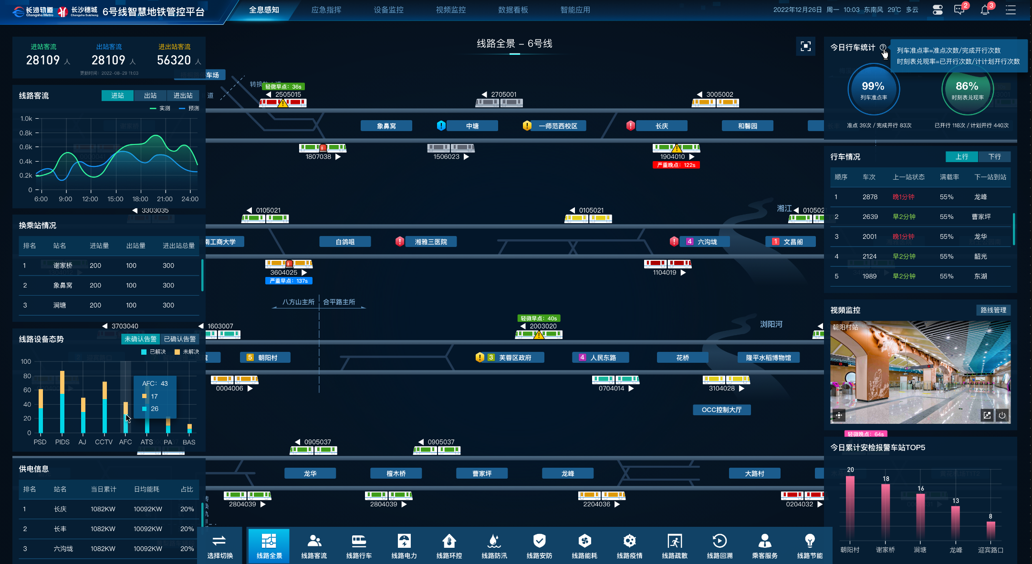
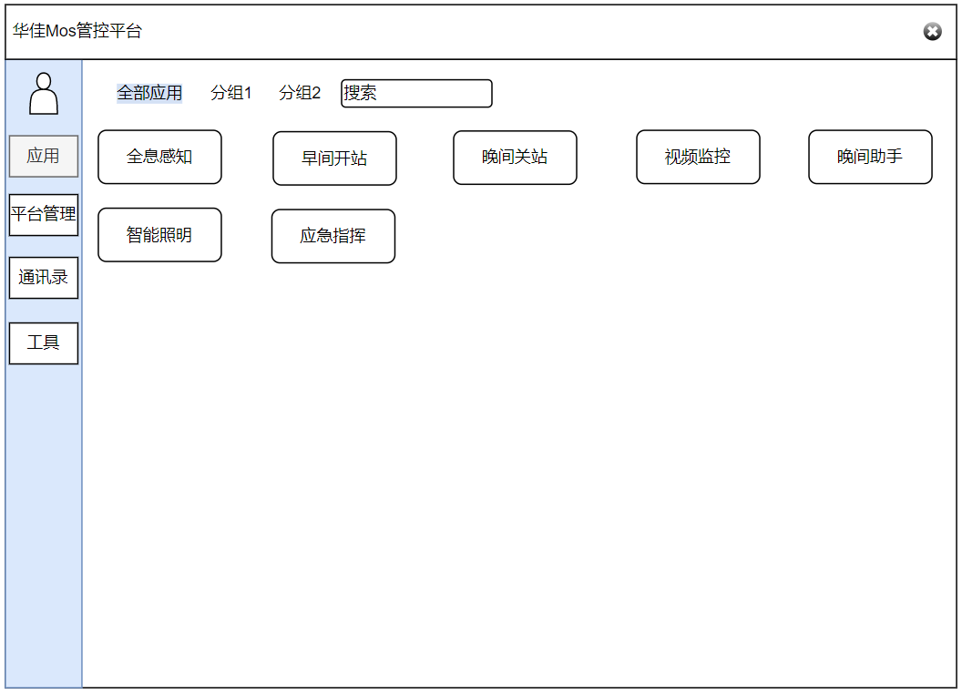
客户端1.0不足：
1、客户端相对臃肿，各种业务功能堆积在一起。
2、用户无法进行多业务协同工作。
3、功能划分不清晰，监控、后台管理等功能在一个客户端内。
4、扩展性差，嵌入外部软件能力弱。
客户端1.0
客户端2.0优化：
1、多进程开发，提升客户端稳定性。
2、简化客户端交互，可多屏协同工作。
3、便于外部应用嵌入。
4、业务模块可独立部署。
5、考虑与低代码平台融合。
客户端2.0概念图

Slide 2
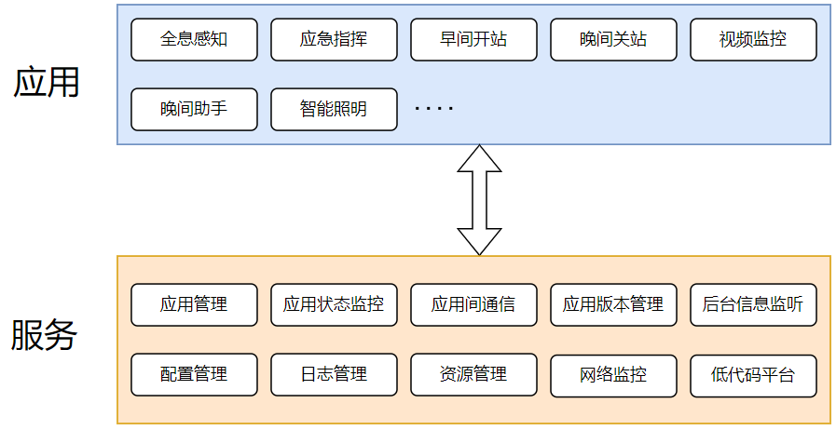
客户端2.0功能架构
采用多进程开发，将业务应用模块化，创建客户端服务，使不同业务应用建立连接， 通过制定统一的通信信息标准，实现与外部应用之间的交互。与低代码平台结合，可快速创建用户自定义业务模块。

